Slide 1

Vyhledávání a orientace ve vědeckých informacích z pohledu citační analýzy
Mgr. Jakub Szarzec
Národní technická knihovna

Slide 2
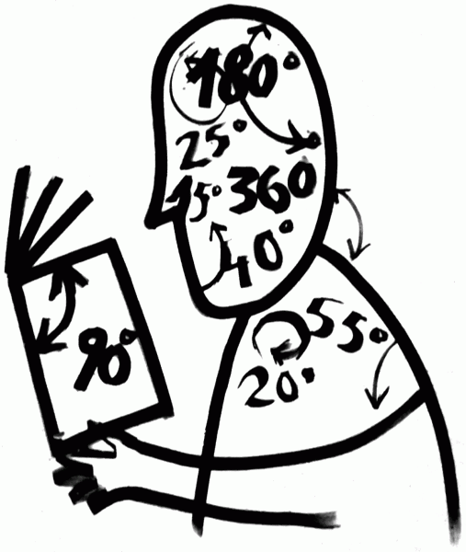
Úvodem
Vědecká informace.
Citační analýza a bibliometrie.
Zdroje vědeckých informací – databáze a vyhledávače. Základní funkce.
Příklady.

Slide 3
Vědecká informace podle TDKIV
Odborná informace. Výsledek vědeckého poznání.
Informace, která byla ověřena, verifikována (popř. falzifikována) standardními vědeckými metodami.
Míru její vědeckosti lze testovat např. scientometrickými metodami.

Slide 4
Vědecká informace v širším kontextu
Vědecké publikování.
Myšlenka a následný výzkum (životní cyklus).
Články, časopisy, knihy, patenty atd.
Peer review.
Nárůst. Obtížná orientace. Publish or Perish!
Základní výzkum vs. aplikovaný výzkum.
Oborové odlišnosti.
Bibliografické databáze a citační rejstříky. Plnotextové databáze. Patentové databáze. Šedá literatura.

Slide 5
Citační analýza
Zkoumá citovanost dokumentů na základě statických metod.
Citace vyjadřuje vztah mezi publikacemi.
Základy položil Eugene Garfield v roce 1955 (metoda citační indexace).
Pevnou součástí bibliometrie a scientometrie.
Kvantitativní hodnocení publikační produkce ve VaV.
Analýza na makro a mikro úrovni (autoři, týmy, instituce, státy).
Ve scientometrii používána jako jedno z hodnotících kritérií. Společně s peer review.
Altmetrics a sociální média.

Slide 6
Vědecká informace a citační analýza
Bibliografické informace.
Strukturovaná data.
Statistická data. Měření publikační činnosti.
Bibliografické a citační databáze:
  Komerční
  Volně dostupné
Analytické nástroje.
Co-citation a Co-publication analýza.

Slide 7
Web of Science
Placená bibliografická a citační databáze.
Thomson Reuters
1945-2014.
Eugene Garfield a Institute of Scientific Information v roce 1964 (50 let).
Citační indexace.
Obsahuje:
  Science Citation Index
  Social Citation Index
  Art & Humanities Citation Index
Web of Science Core Collection (1945).
Součástí je Journal Citation Reports.

Slide 8
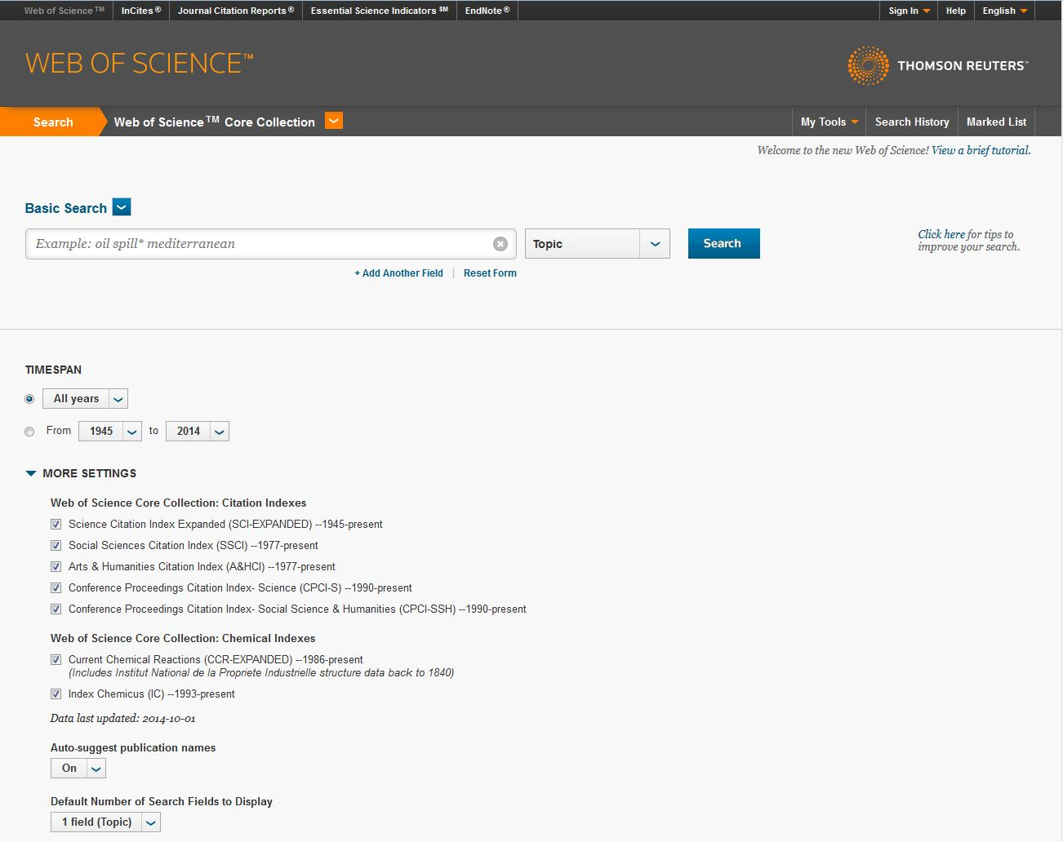
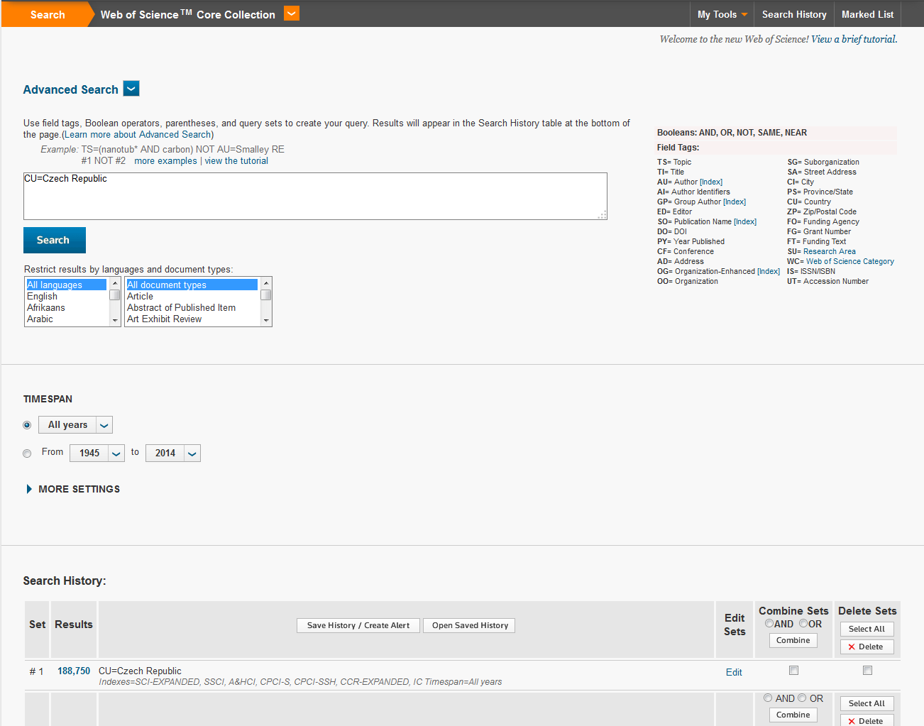

Slide 9
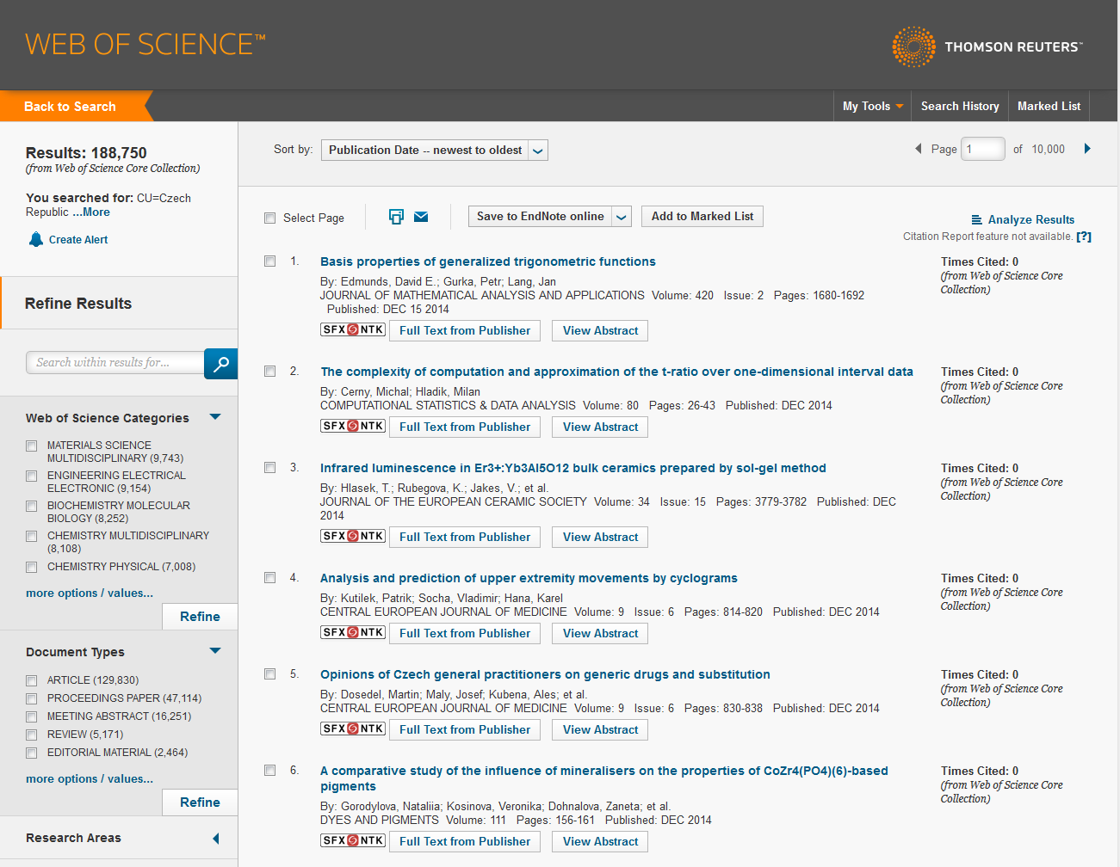
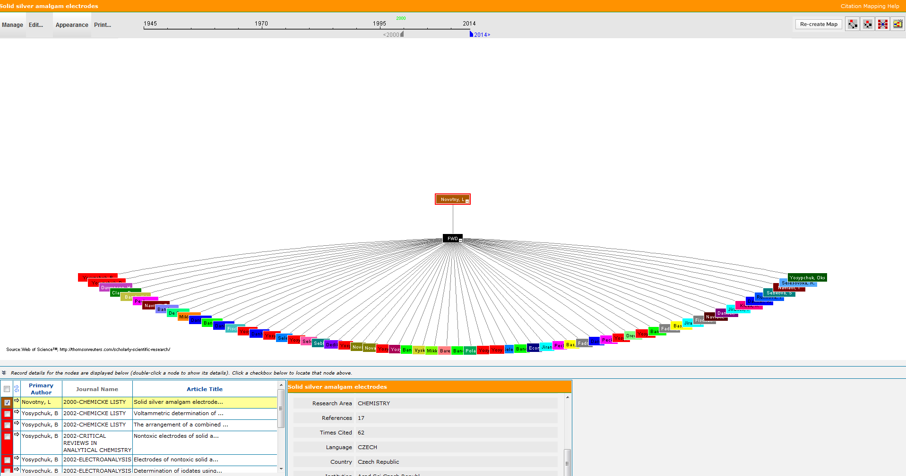
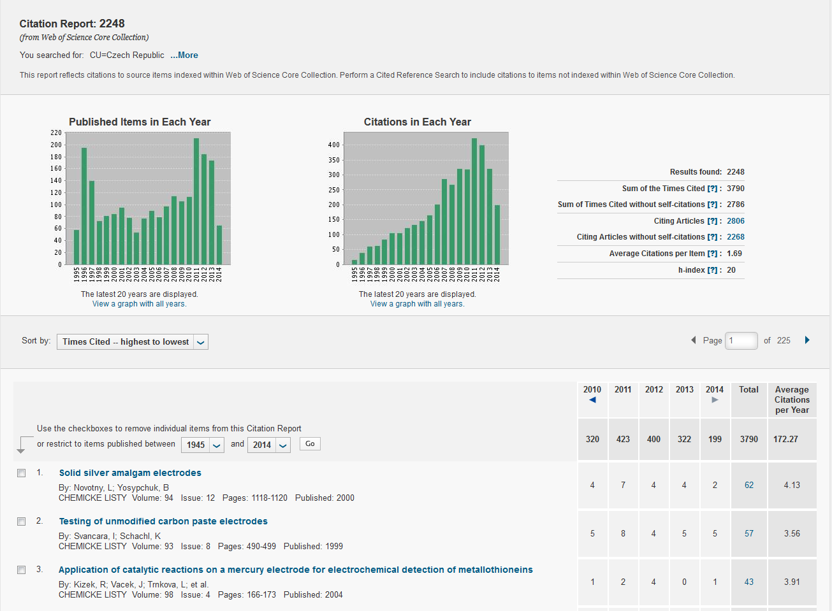
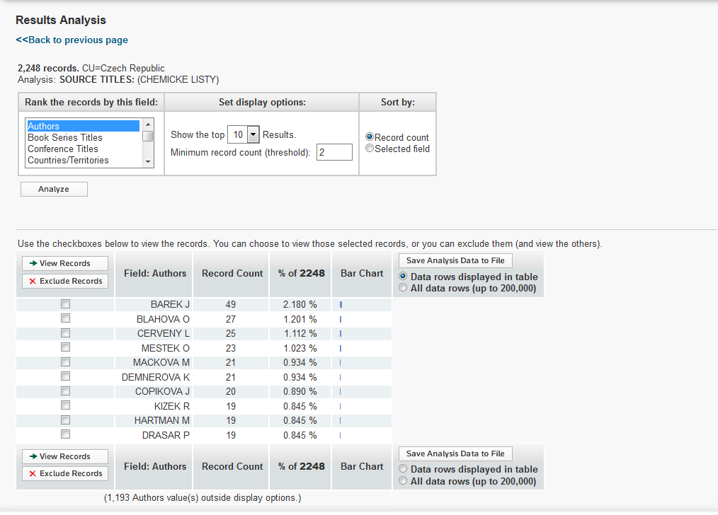

Slide 10
Scopus
Placená bibliografická a citační databáze.
Elsevier.
1996-2014.
Profily autorů a instuticí.
Recenzované časopisy.
Hodnocení časopisů podle SJR a SNIP.
www.elsevier.com/online-tools/scopus

Slide 11
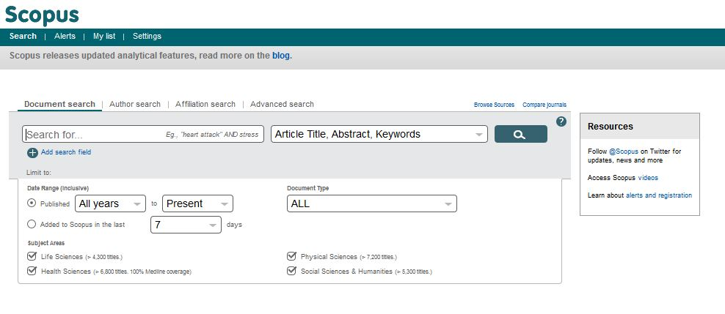
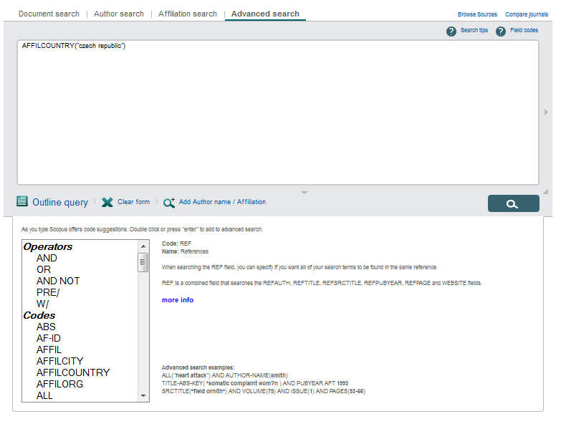

Slide 12
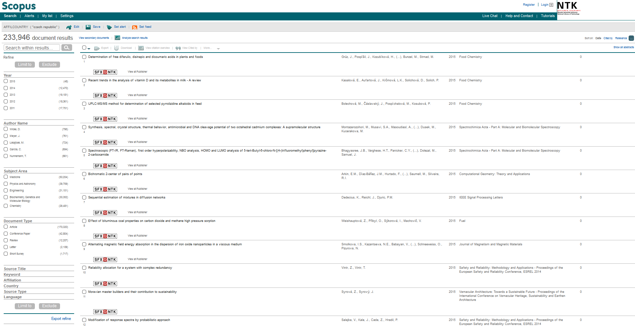
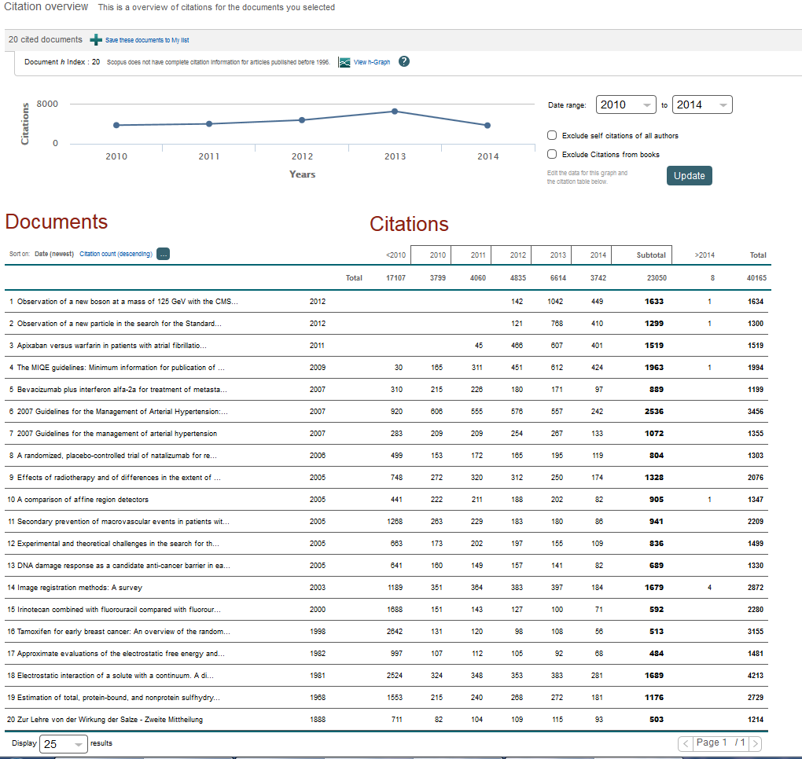
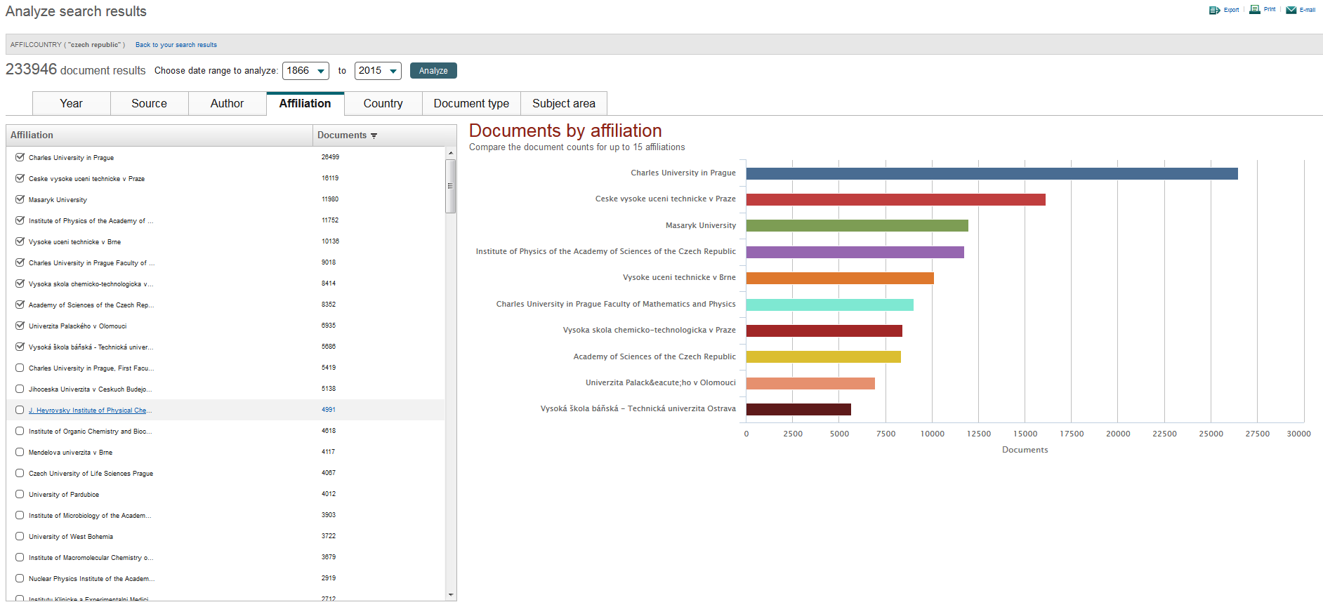

Slide 13
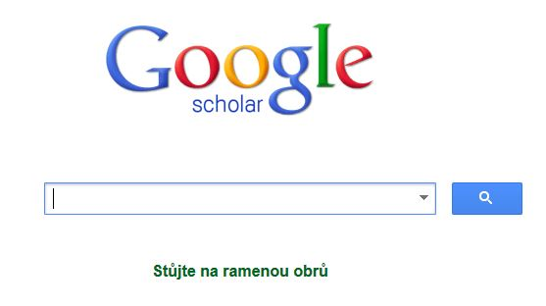
Google Scholar
Vyhledávání bibliografických informací.
Google.
2004.
Kritika: Původ informací. Ověřitelnost.
Pouze částečná indexace.
Integrace citací s Web of Science.
www.scholar.google.com

Slide 14
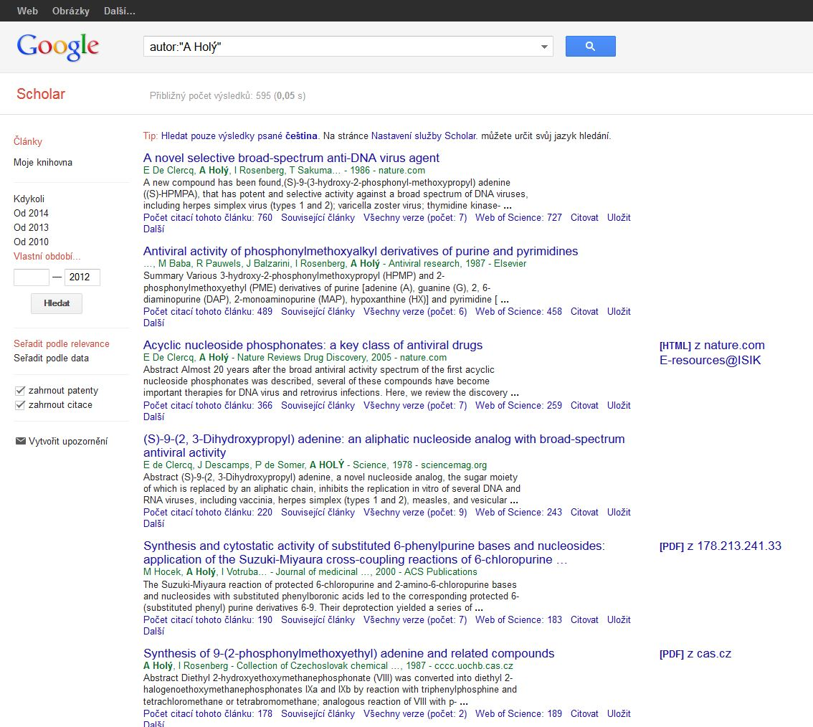

Slide 15
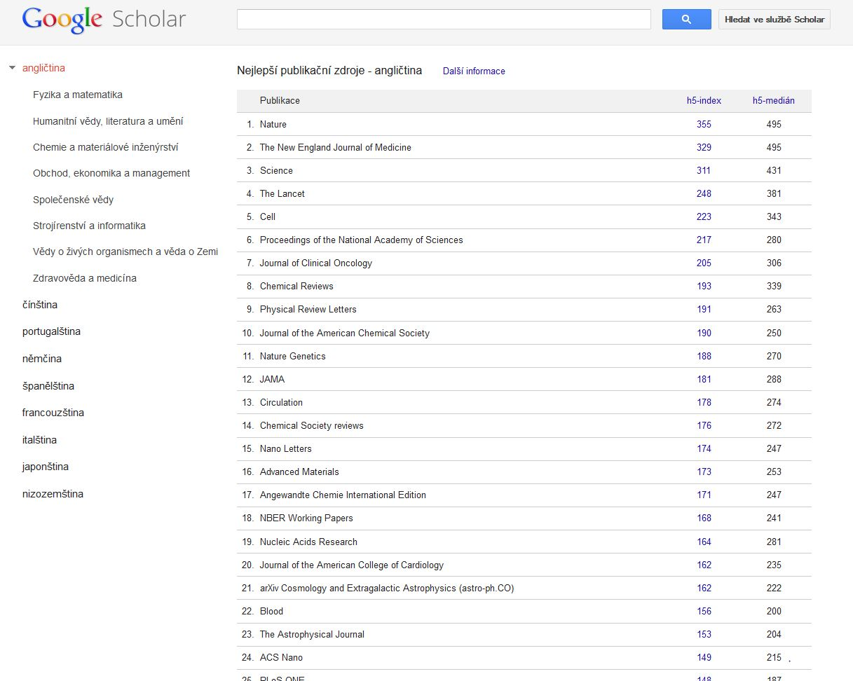
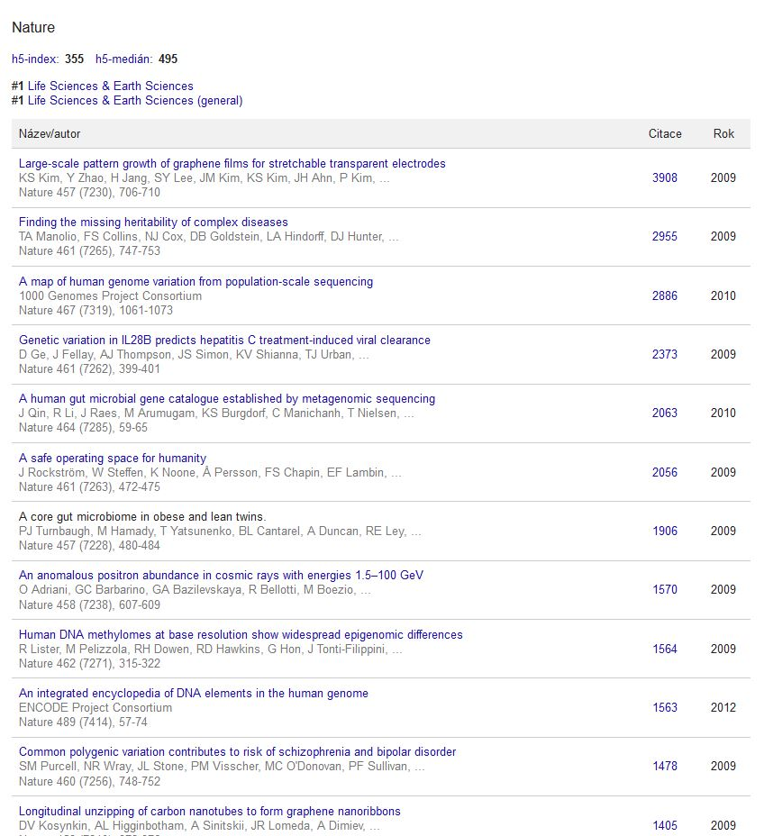

Slide 16
Microsoft Academic Search
Vyhledávání bibliografických informací.
Microsoft Research.
2009.
Data mining.
Vizualizace dat (metadata článků).
Nízká spolehlivost. Aktualizace?
www.academic.research.microsoft.com

Slide 17
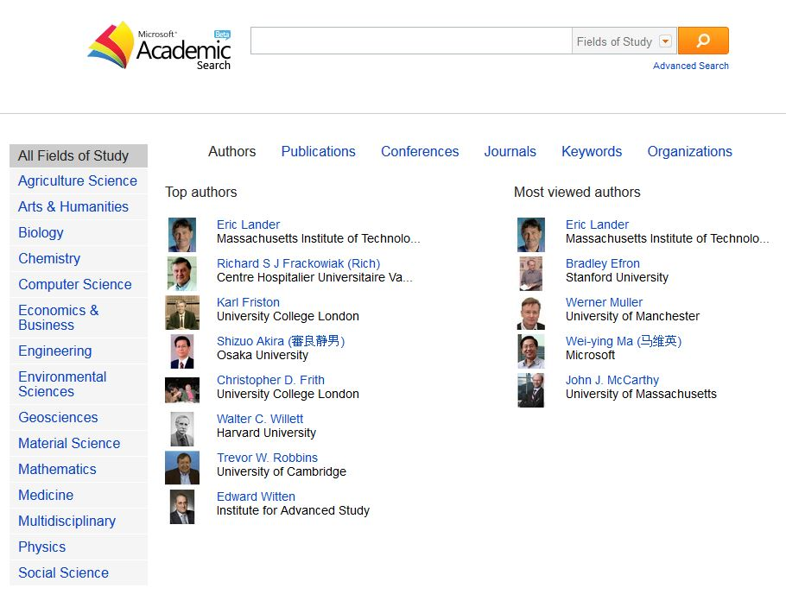

Slide 18
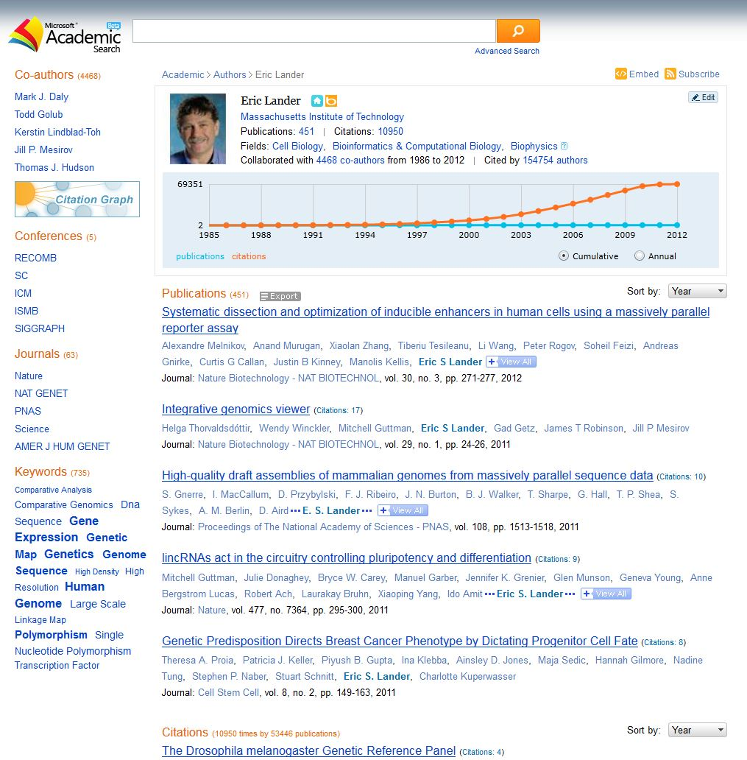
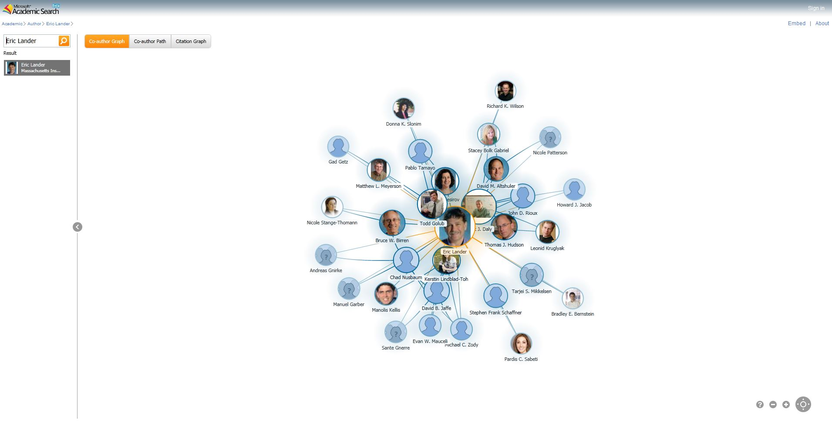

Slide 19
Publish or Perish
2007.
Anne-Wil Harzing.
Volně dostupný program.
Autoři a časopisy.
Vyhledávání v Google Scholar a Microsoft Academic Search.
Citační metriky.
Limit na 1 000 výsledků.
www.harzing.com/pop.htm

Slide 20
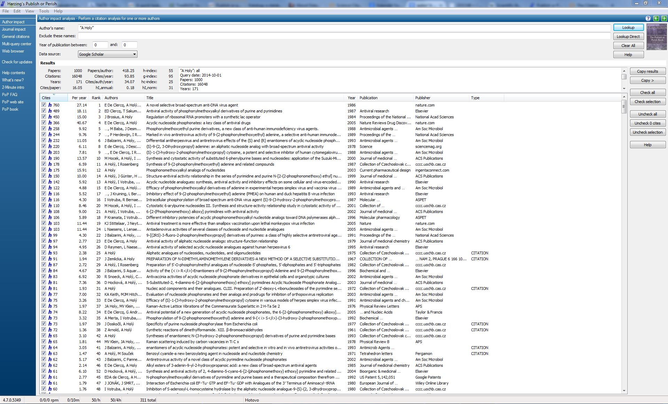

Slide 21
RePEc: Research Papers in Economic
Oborová bibliografická a citační databáze.
Ekonomie.
1997.
Spolupráce univerzit a organizací. 81 zemí.
Moduly.
Profily autorů a institucí.
Hodnocení časopisů podle IF.
www.repec.org

Slide 22
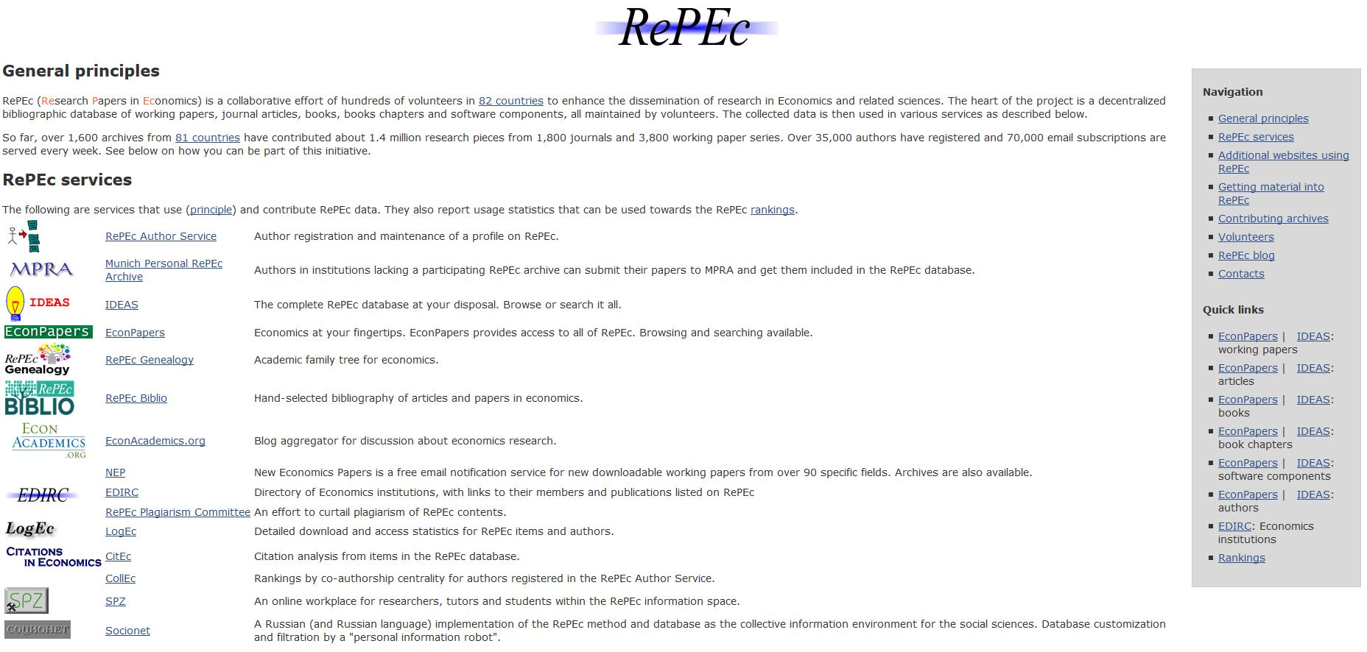

Slide 23
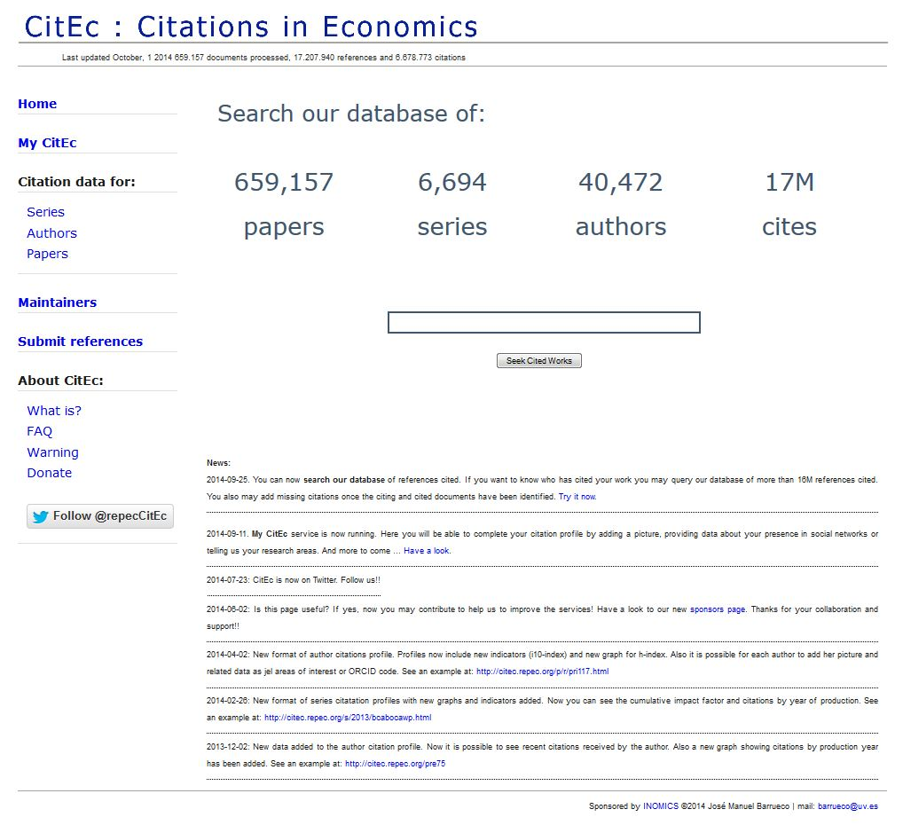

Slide 24
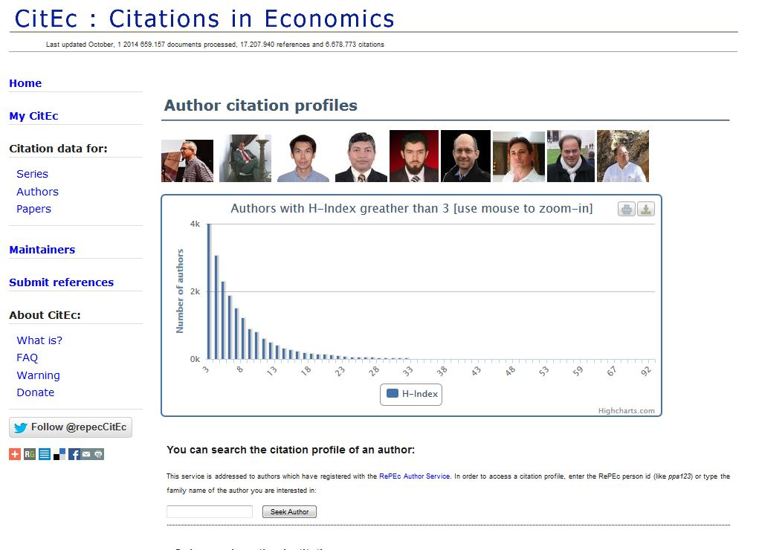
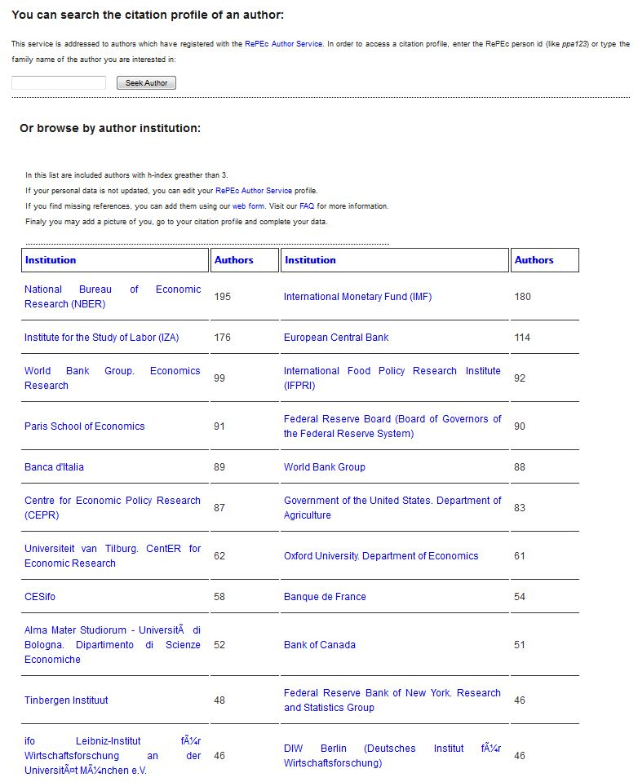

Slide 25
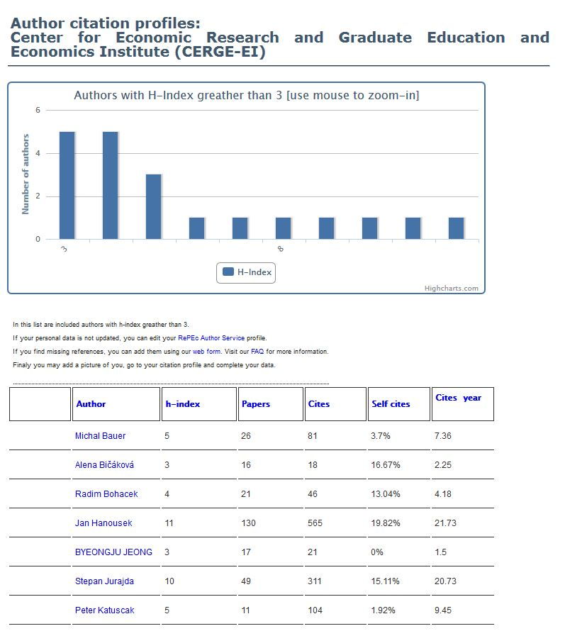
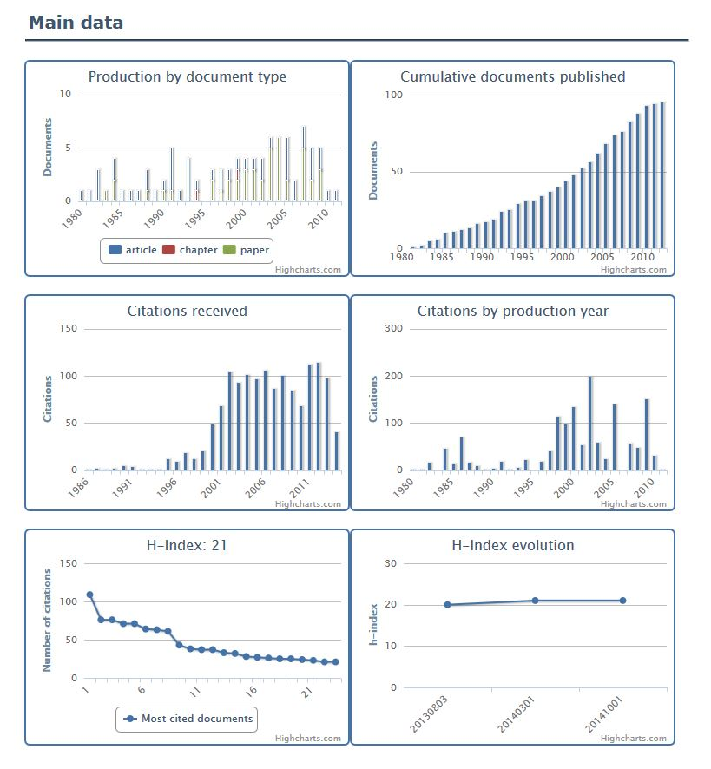
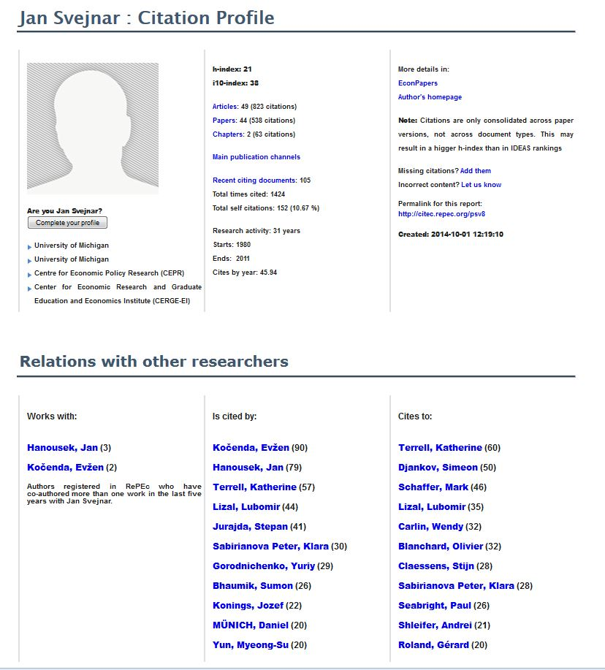

Slide 26
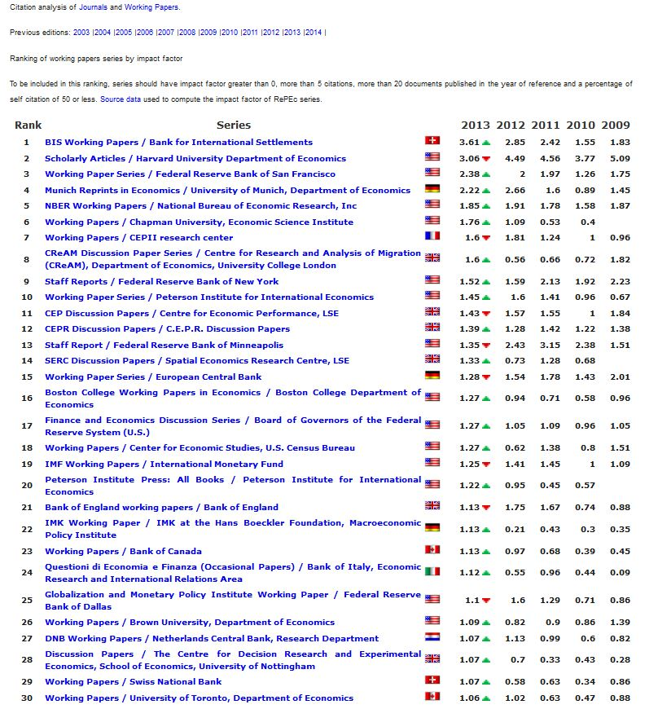
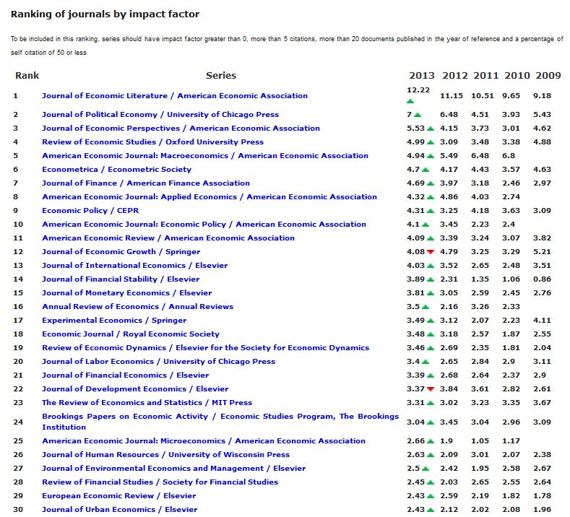

Slide 27
SciELO: Scientific Electronic Library Online
Bibliografická databáze.
1997 v Brazílii.
Státy Jižní Ameriky + Portugalsko a Španělsko.
Spolupráce s Thomson Reuters.
SciELO Citation Index ve Web of Science.
www.scielo.org

Slide 28
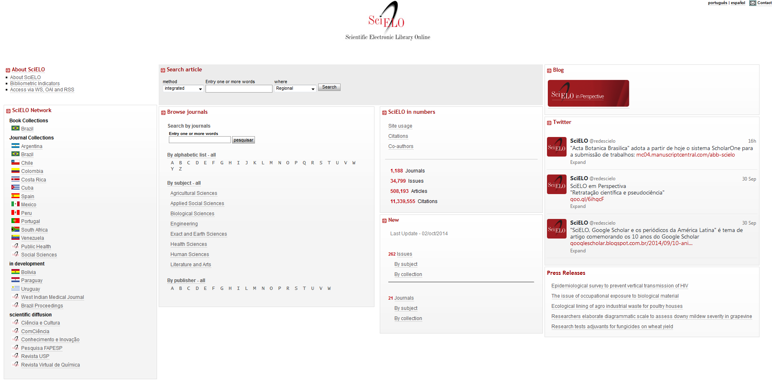

Slide 29
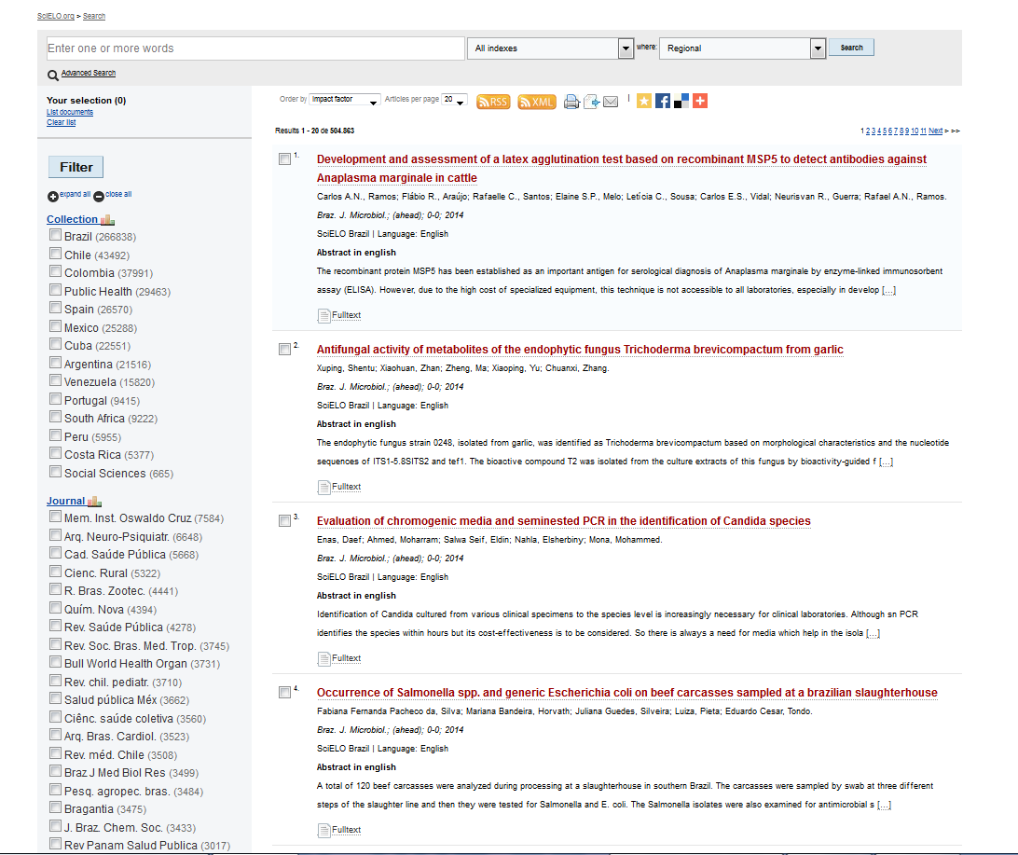
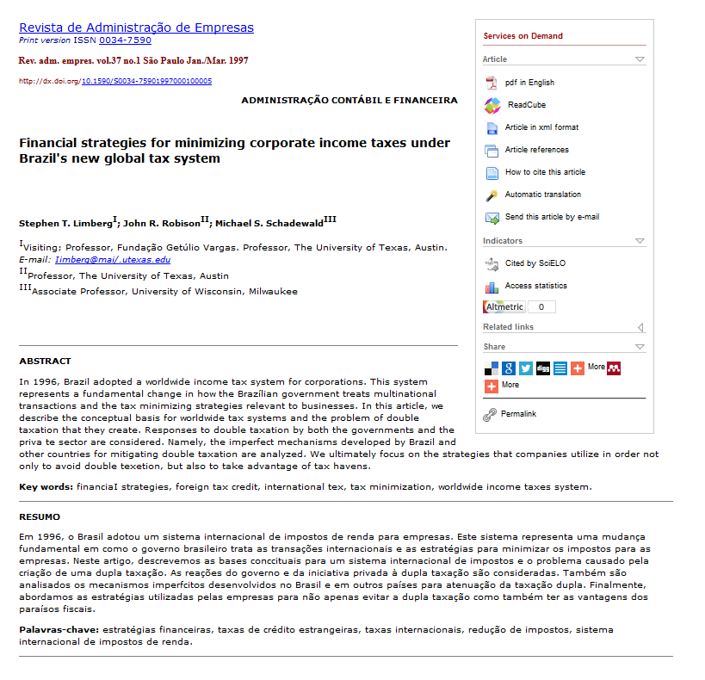

Slide 30
CiteSeerX
Lee Giles, Kurt Bollacker and Steve Lawrence v roce 1997.
Informatika a výpočetní technika.
Články a konferenční příspěvky ze sborníků.
CiteSeerX Crawler – pro sběr metadat.
Automatická citační indexace. Vytvoření citačního rejstříku (indexu).
Automatické zpracování souborů ve formátu PDF a PostScript. Plné texty.
Citation context.
www.citeseerx.ist.psu.edu

Slide 31
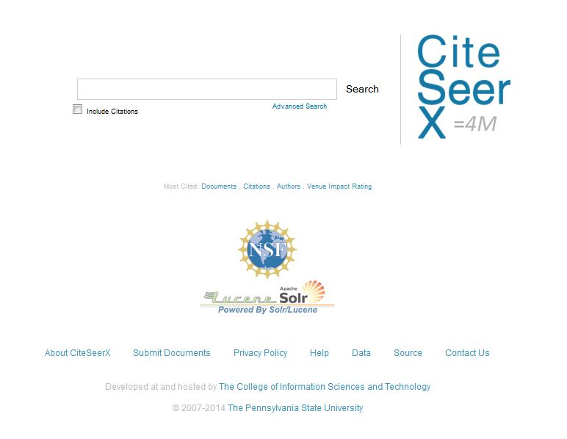
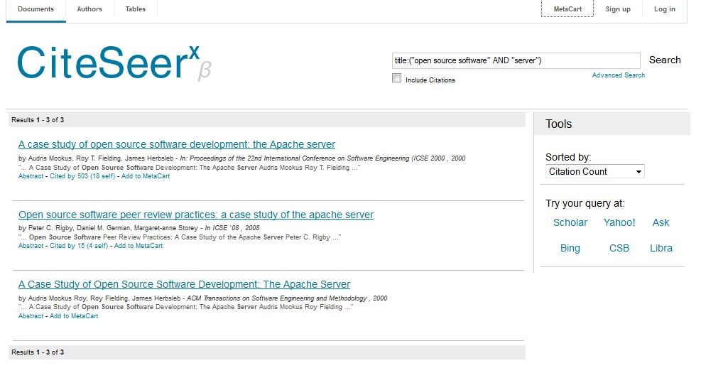

Slide 32
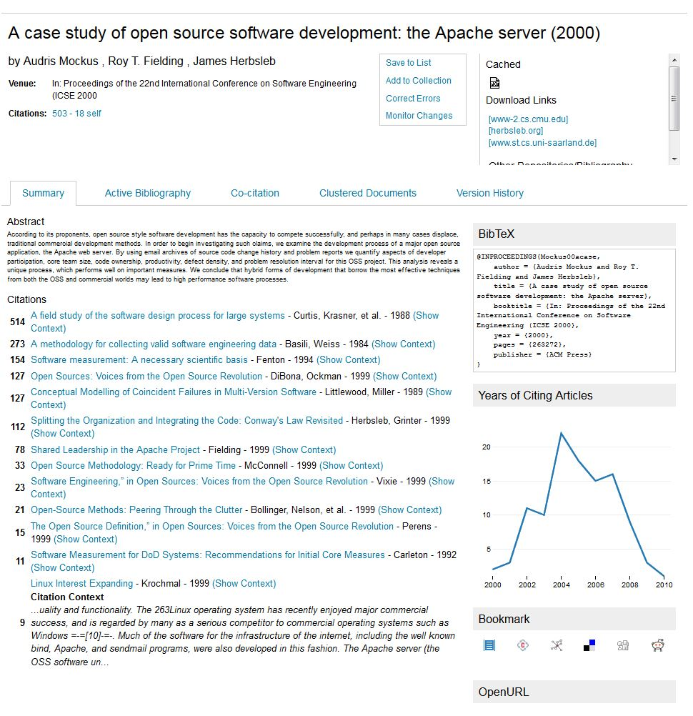

Slide 33
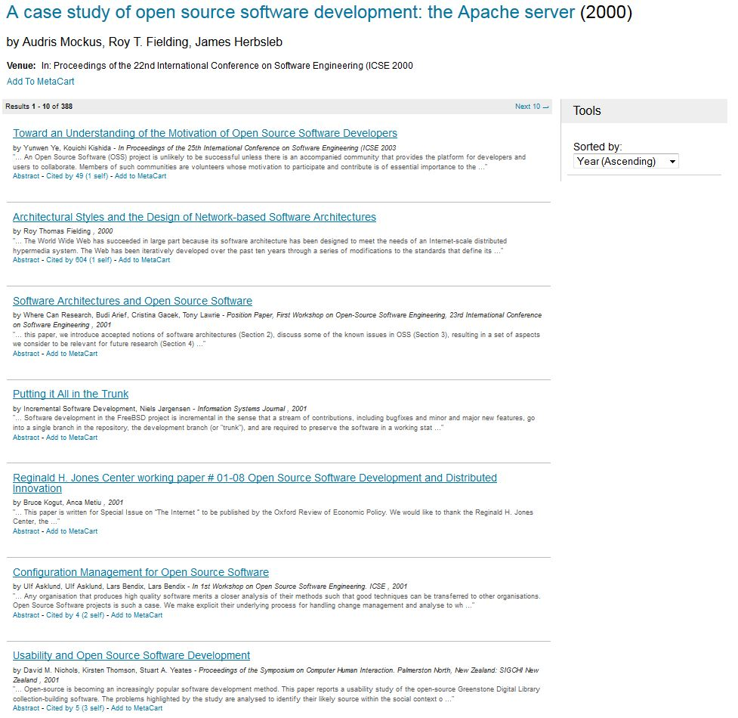

Slide 34
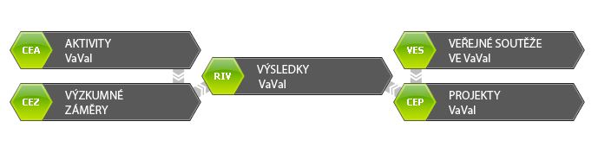
IS VaVaI
Informační systém výzkumu, experimentálního vývoje a inovací.
Rejstřík informací o výsledcích (RIV).
Rada pro výzkum, vývoj a inovace.
Metodika hodnocení VaVaI.
1992-2014 (823 275 výsledků).
Číselníky. Druhy výsledků. Vlastní oborová klasifikace.
Předávání výsledků (Vklap).
Důležitý zdroj informací o výzkumu a publikační činnosti v ČR.
www.isvav.cz

Slide 35
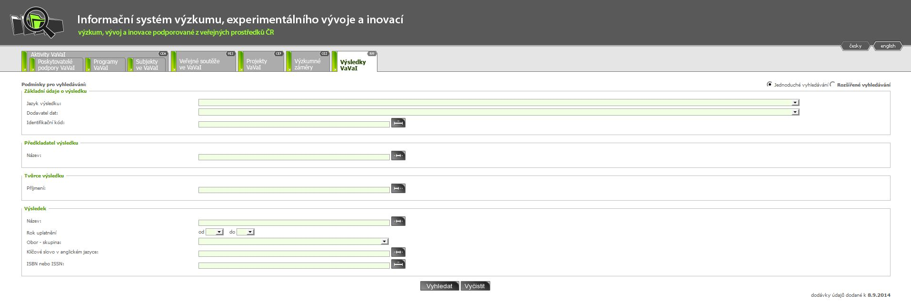

Slide 36
Další…
Bibliografické databáze a CI:
  Index Copernicus (www.indexcopernicus.com),
  Indian Citation Index (www.indiancitationindex.com),
  PubMed (www.ncbi.nlm.nih.gov/pubmed),
  Russian Citation Index (www.elibrary.ru/authors.asp).
Hodnocení časopisů:
  CWTS Journal Indicators (www.journalindicators.com/),
  Eigenfactor (www.eigenfactor.org),
  ERIH (www.erihplus.nsd.no),
  Journal Metrics (www.journalmetrics.com),
  SCImago Journal & Country Rank (www.scimagojr.com).

Slide 37
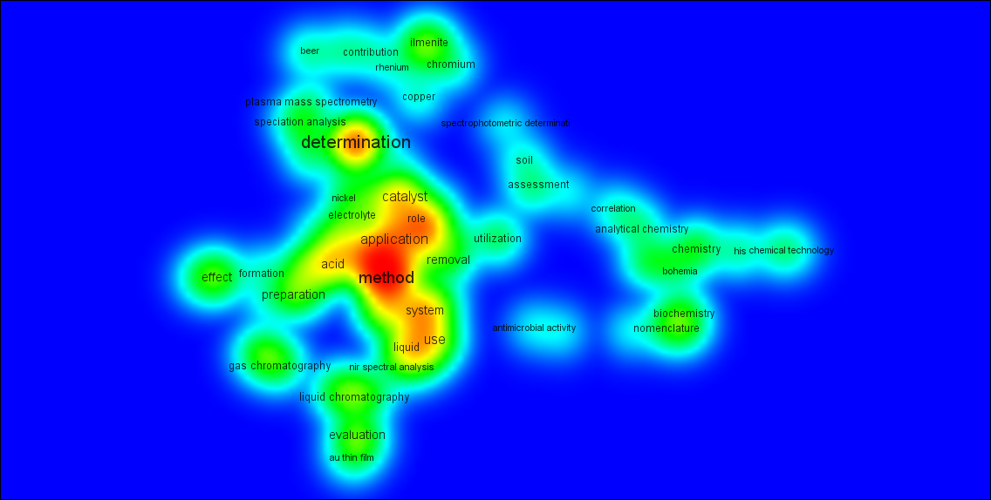
Příklad analýzy klíčových slov

Slide 38
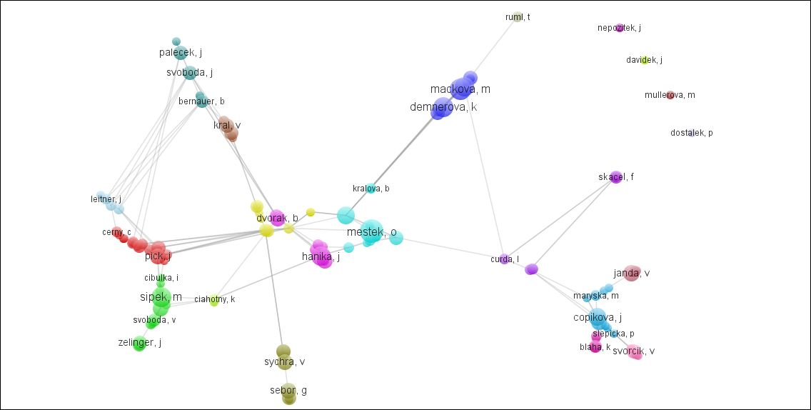
Autoři..

Slide 39
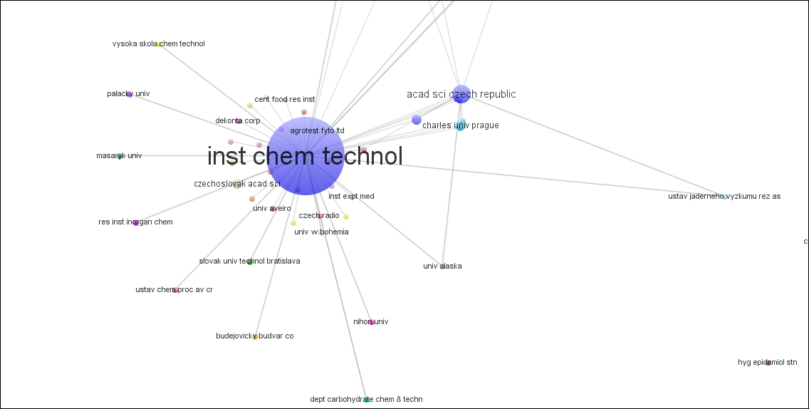
Instituce…

Slide 40
Závěrem
Rozšíření metadat vědeckých informací.
Analýza patentových informací.
Data. Datové repozitáře.
Pokročilé analytické nástroje.
Vývoj bibliometrických ukazatelů.
Volně dostupná bibliometrie.
Transparentní přístup k informacím.

Slide 41

Děkuji Vám za pozornost …
jakub.szarzec@techlib.cz
bibliometrie@techlib.cz

Slide 42
